Slide 1
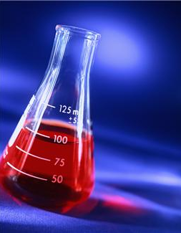
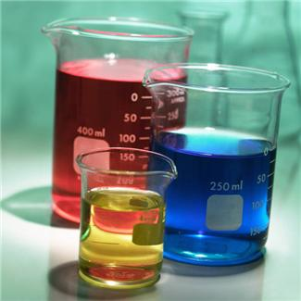
SLOŽENÍ ROZTOKŮ

Slide 2
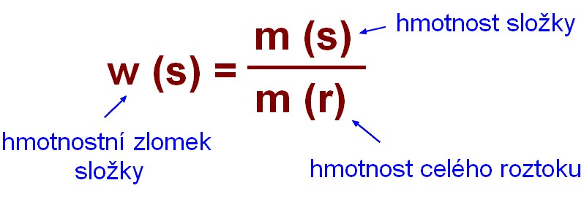
SLOŽENÍ ROZTOKU
vyjadřuje hmotnostní zlomek nebo
procentová koncentrace
Hmotnostní zlomek

Slide 3
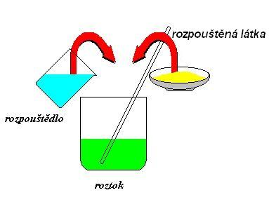
Procentová koncentrace
- vynásobíme-li hmotnostní zlomek 100, dostaneme počet procent rozpuštěné látky v roztoku

Slide 4
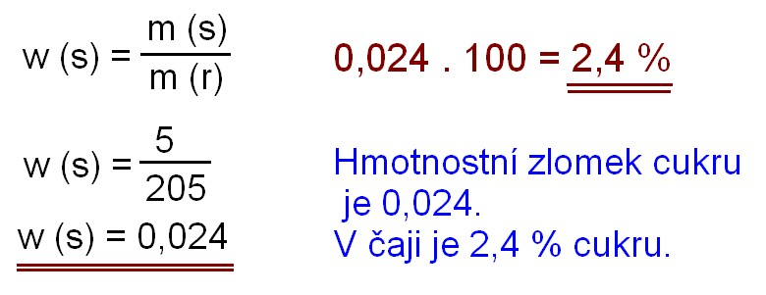
Příklady: 1. Do hrnku s 200 g čaje nasypeme 5 g cukru. Vypočti hmotnostní zlomek cukru v čaji. Kolik % cukru obsahuje čaj?

Slide 5
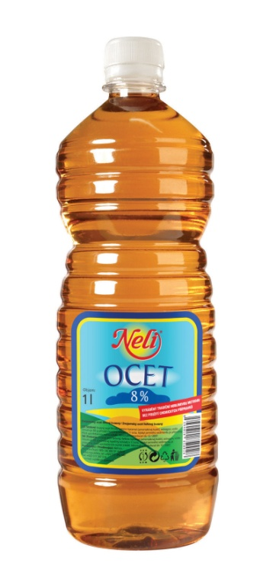
2. Na láhvi octu je údaj 8 % roztok. Z kolika g kyseliny octové a z kolika g vody je složeno: a) 100g octu b) 400 g octu
8% roztok: 8 g složky + 92 g vody ve 100 g roztoku
8% roztok: 8 g kys. octové + 92 g vody
ve 100 g roztoku
b) ve 400 g roztoku:
32 g kys. octové + 368 g vody

Slide 6
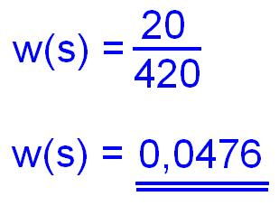
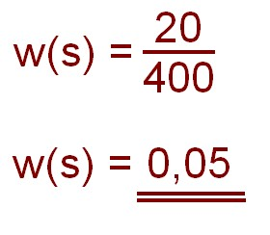
3. Vypočti hmotnostní zlomek kuchyňské soli, jestliže:
a) 20 g soli rozpustíme
ve 400 g vody
b) 20 g soli je rozpuštěno
ve 400 g roztoku

Slide 7
Složení roztoků – výsledky skupinové práce:
1. 12,28%
2. 0,091
4. 135 g soli
165 g vody
3. 3,75%

Slide 8
Zdroje obrázků:
otevřená galerie office.microsoft.com
http://www.chemierol.wz.cz/8%20smesi_roztoky.html
http://www.neli-vyskov.cz/images/ocet/ocet_1_l.jpg

